Slide 1

Информация
за учебно-възпитателната работа на подготвителните групи през първия учебен срок на 2024 – 2025 година
ОУ „ХРИСТО БОТЕВ“
БУРГАС

Slide 2
Екип на ПЕКК
III „А“ – Нели Косаджиева
III „Б“ – Николай Косаков
III „В“ – Петя Бързилова
III „Г“ – Мария Савова
IV „А“ – Чавдара Велева
IV „Б“ – Лилия Пашова
IV „В“ – Антоанета Драгова
IV „Г“ – Щиляна Абдула

Slide 3
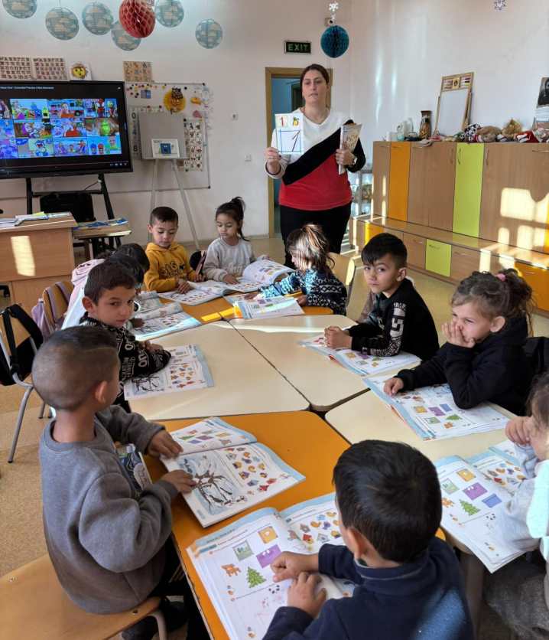
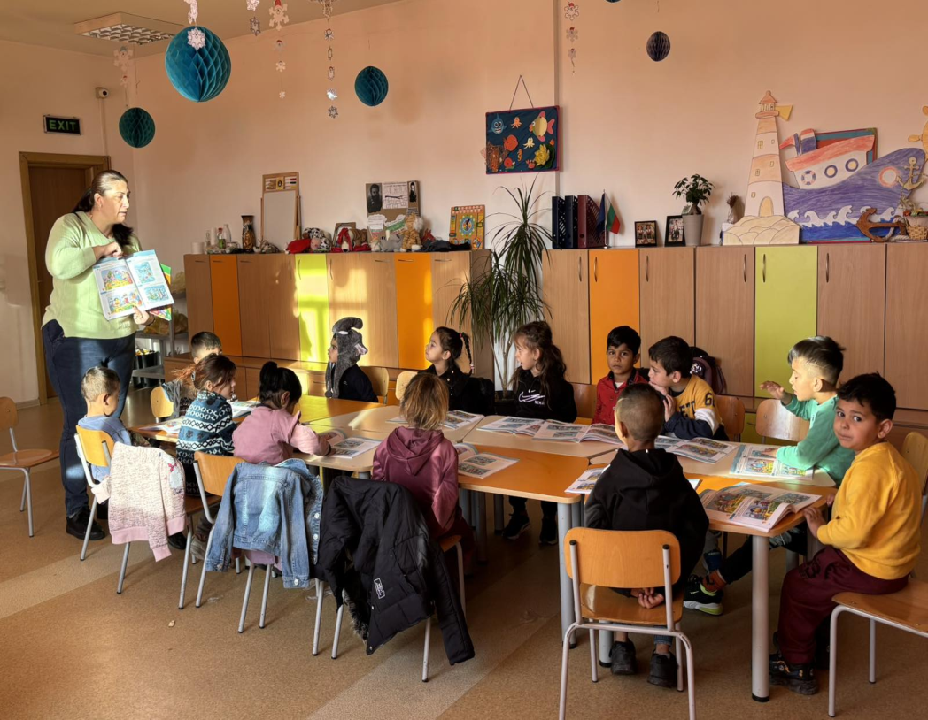
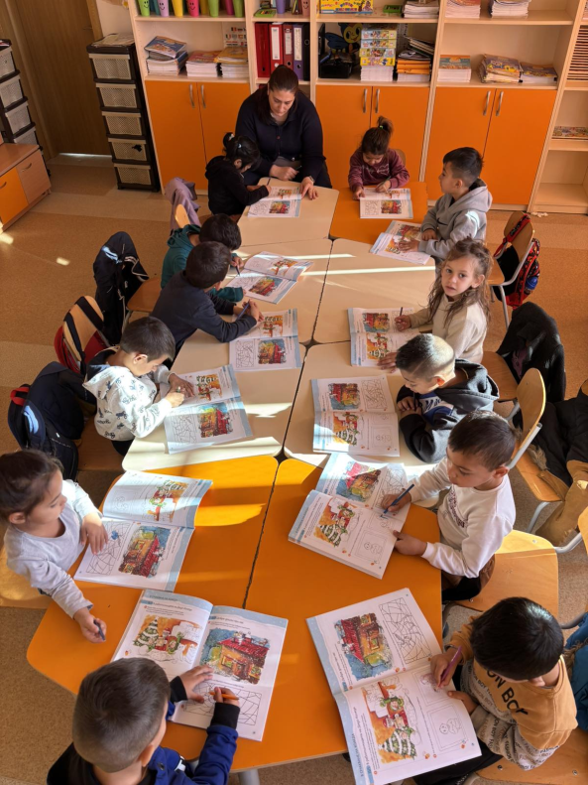
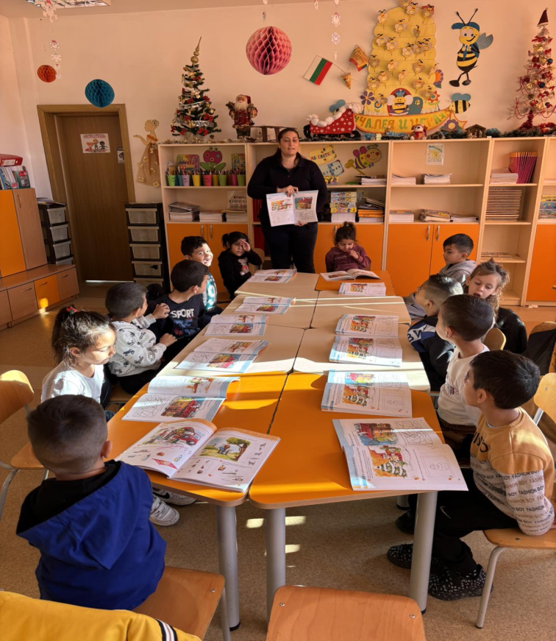

Slide 4
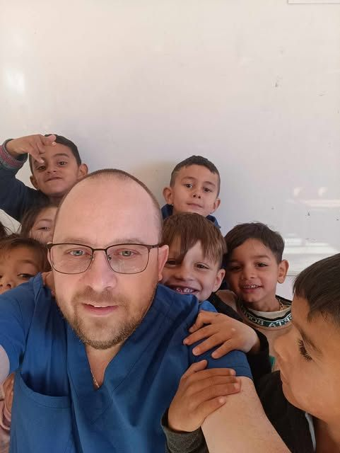
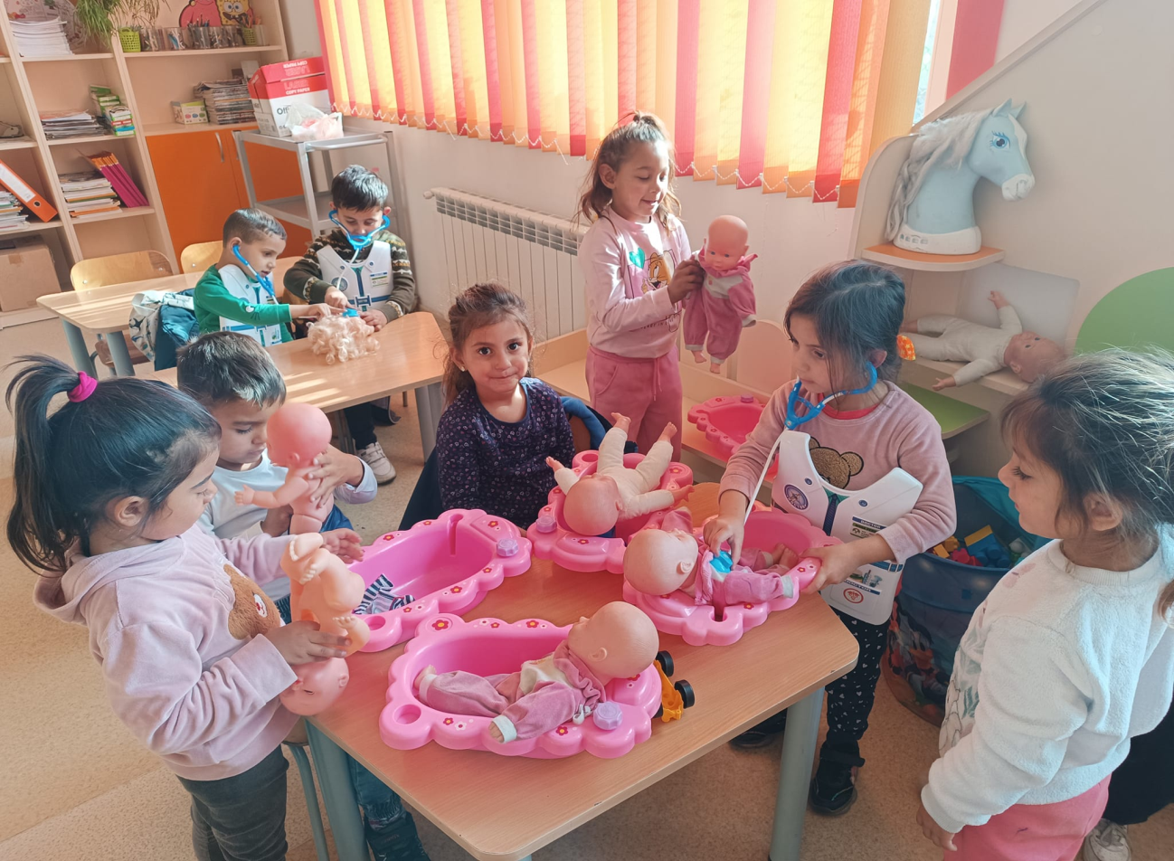
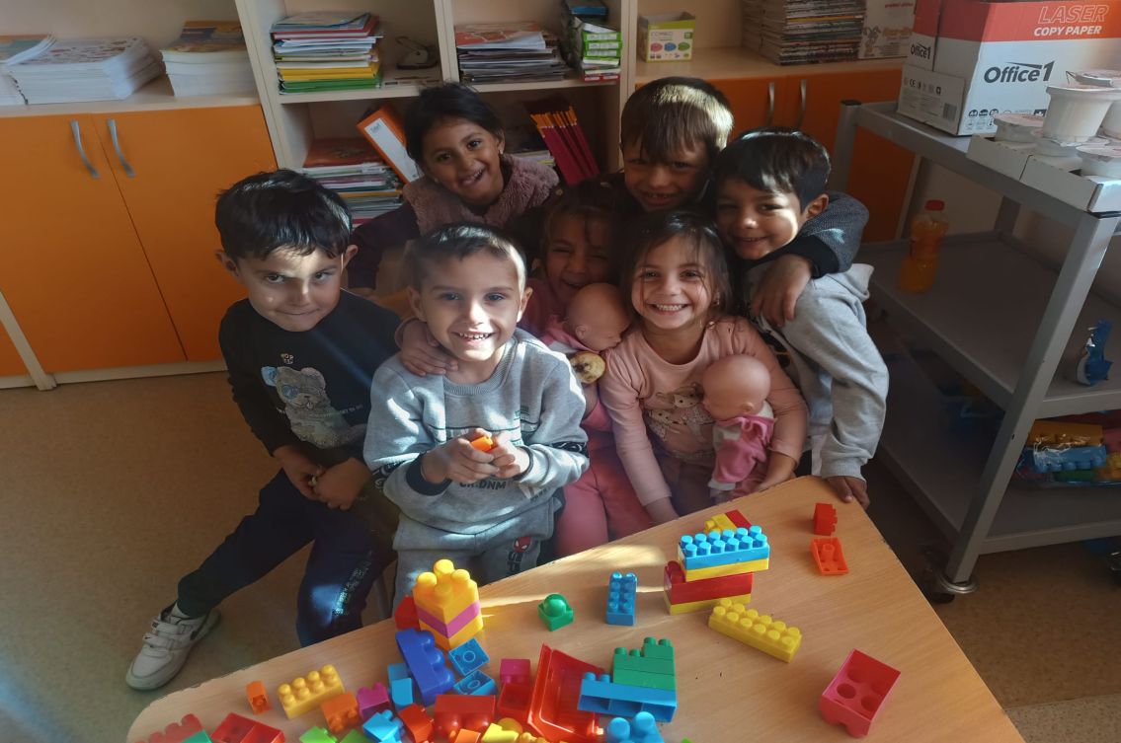
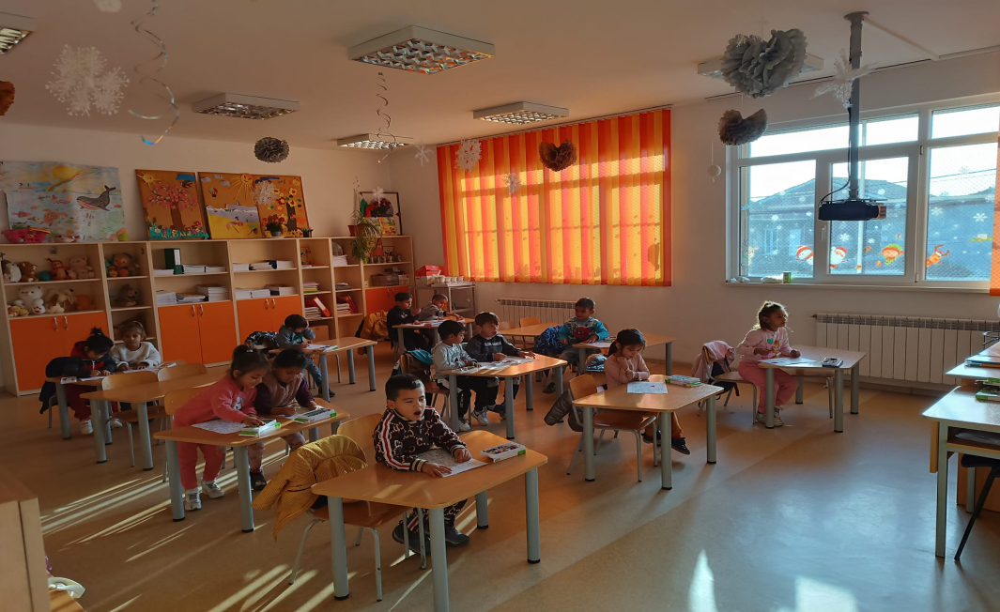

Slide 5
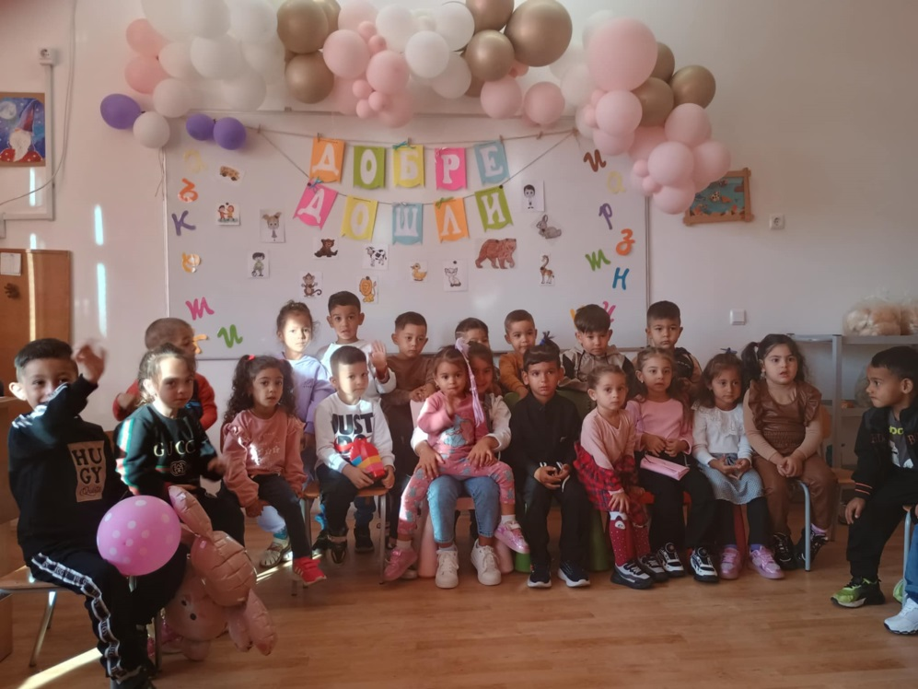
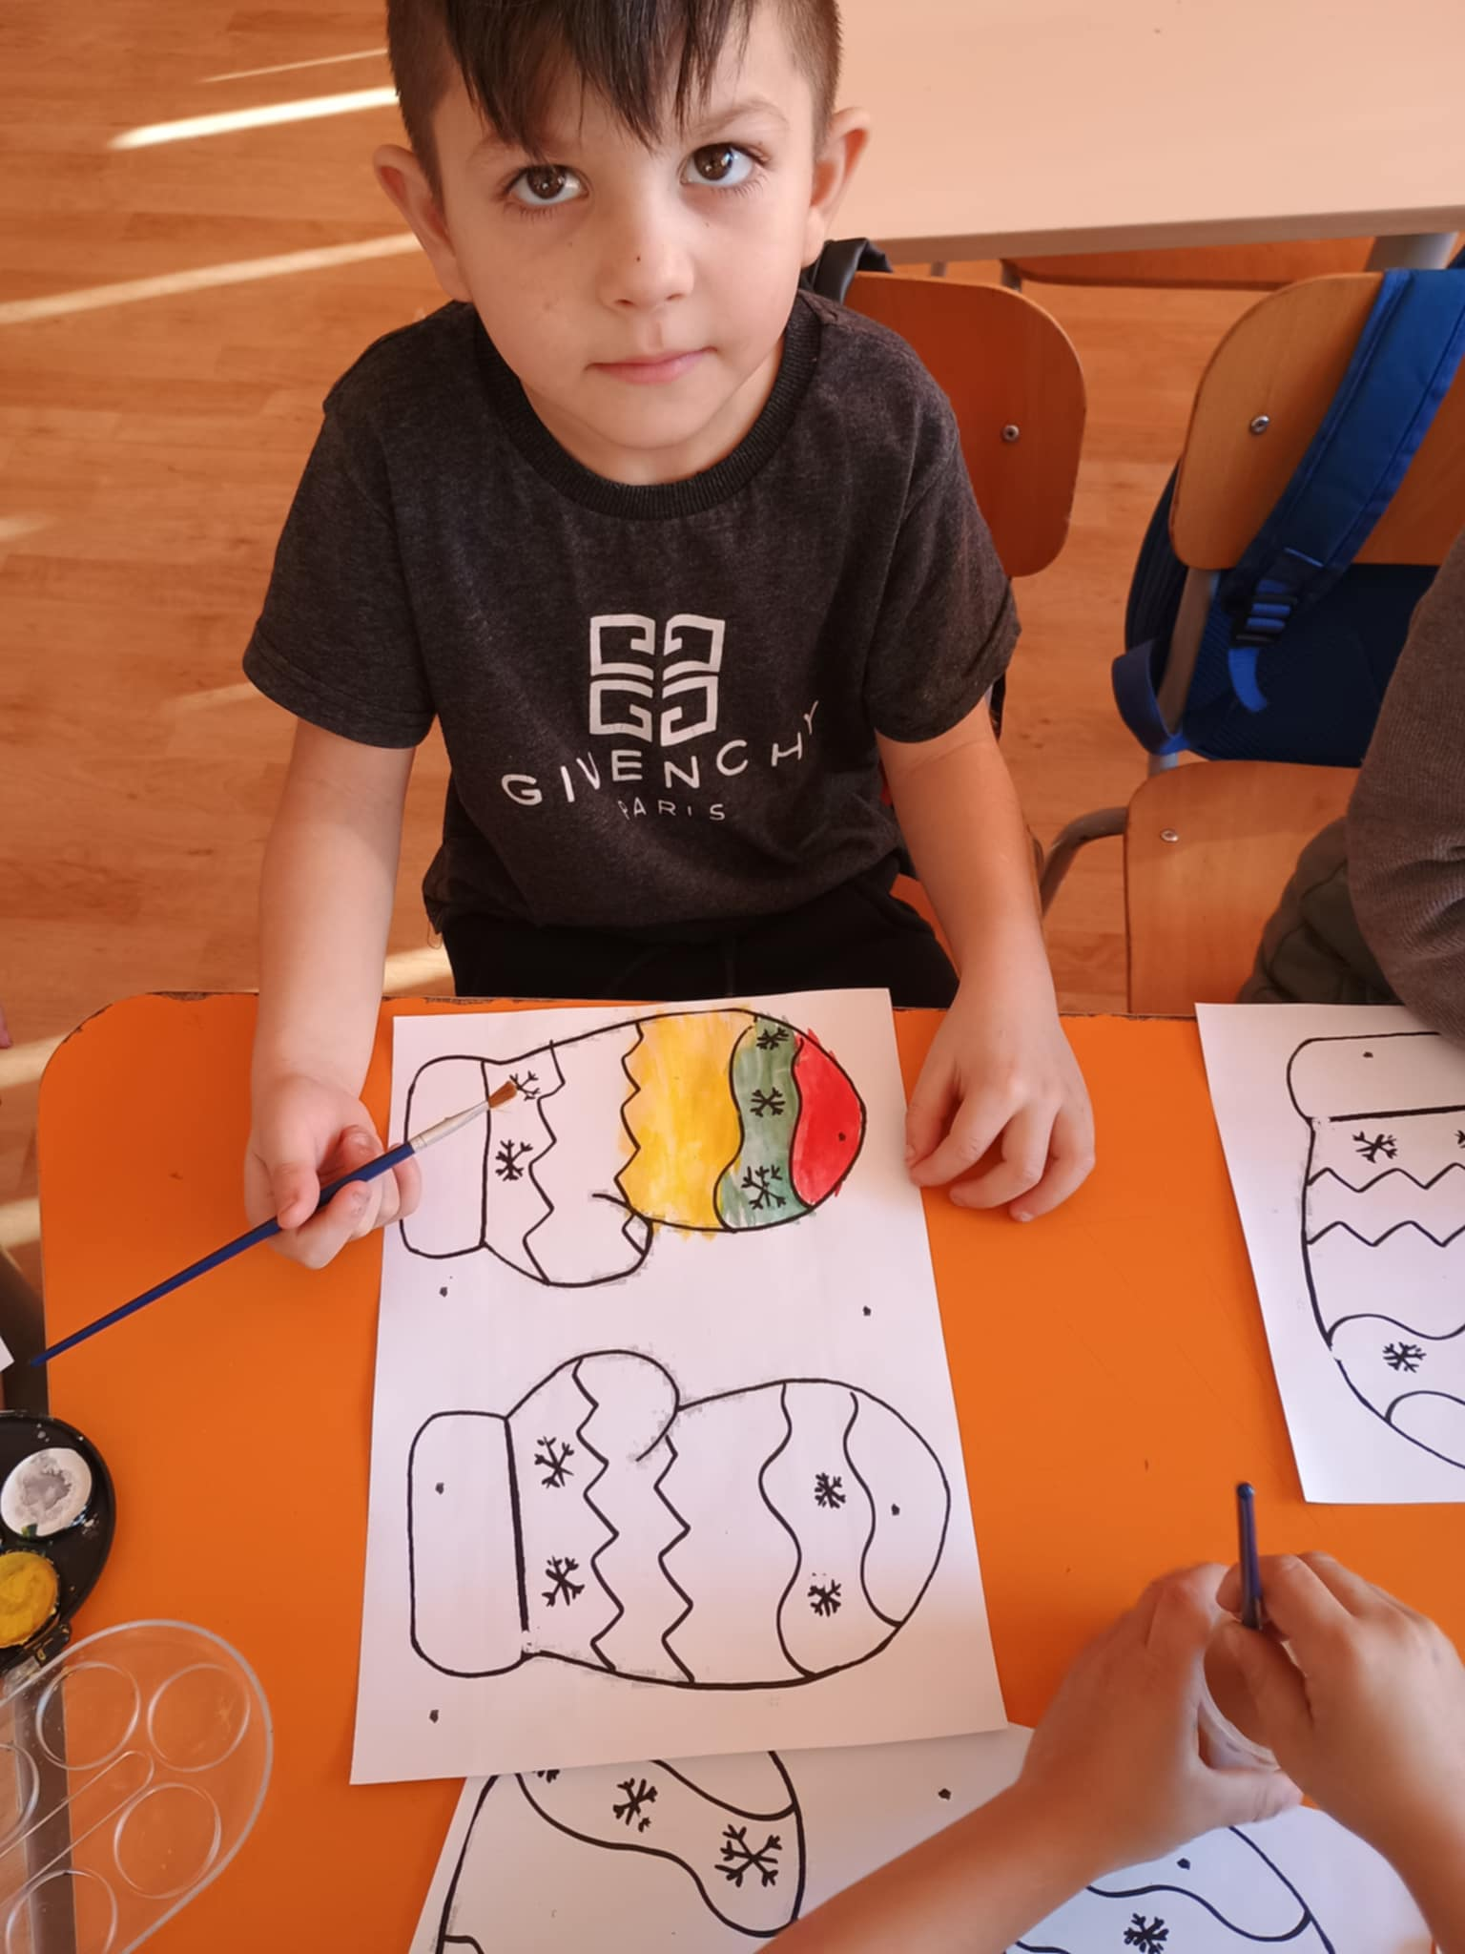
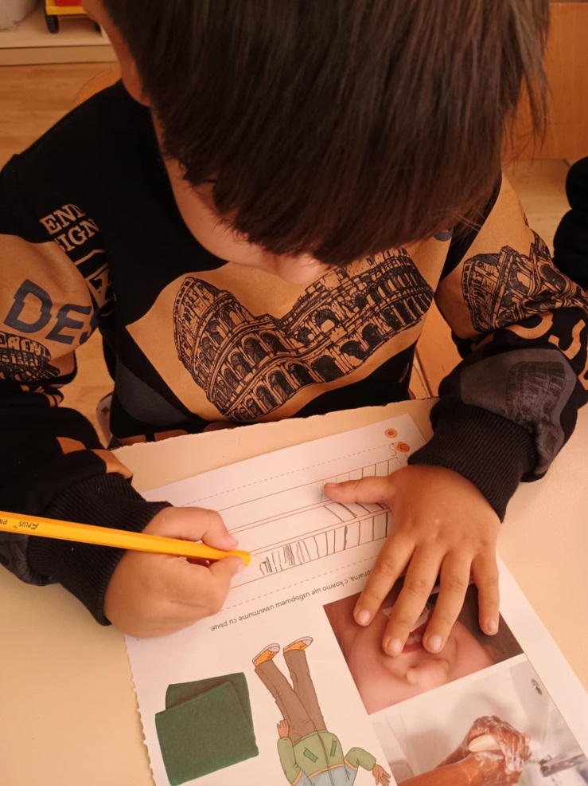
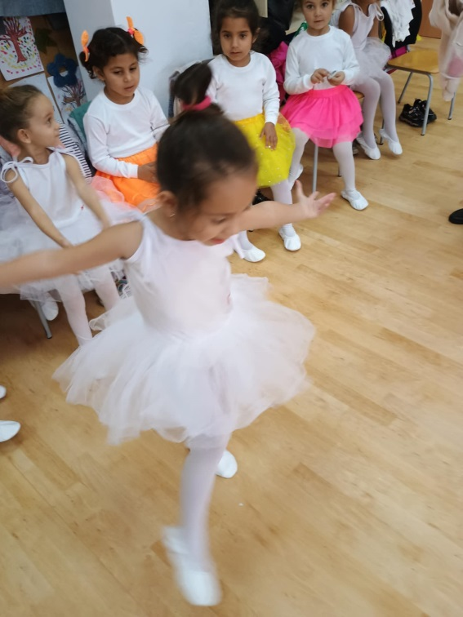

Slide 6
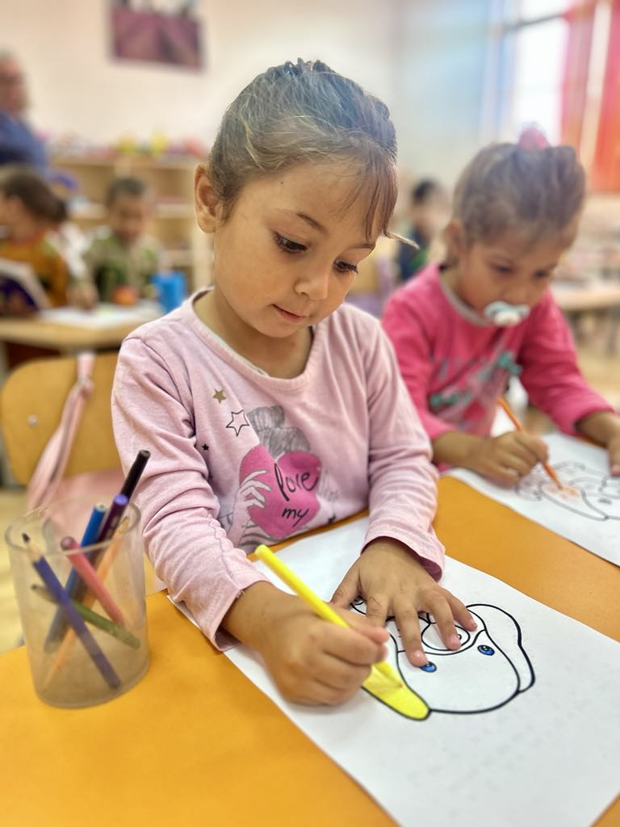
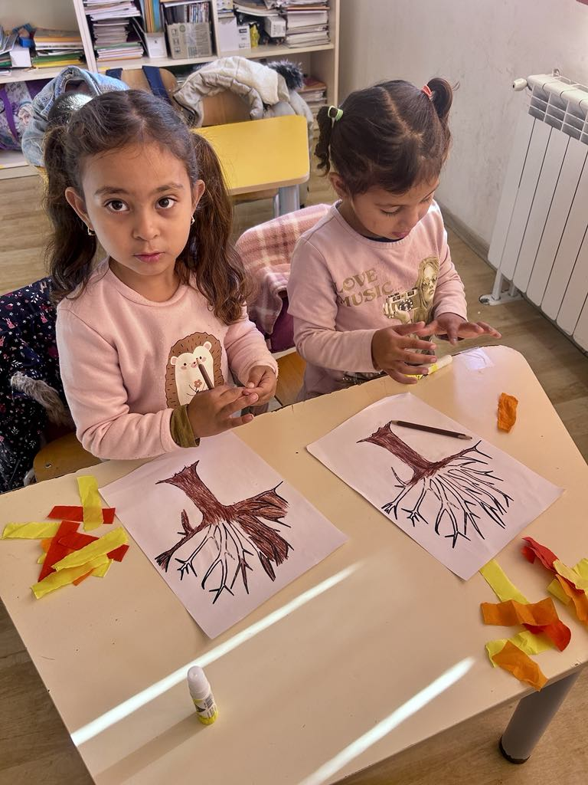
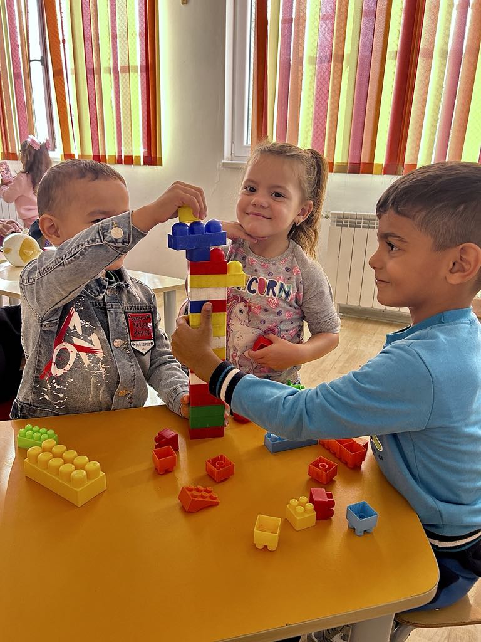
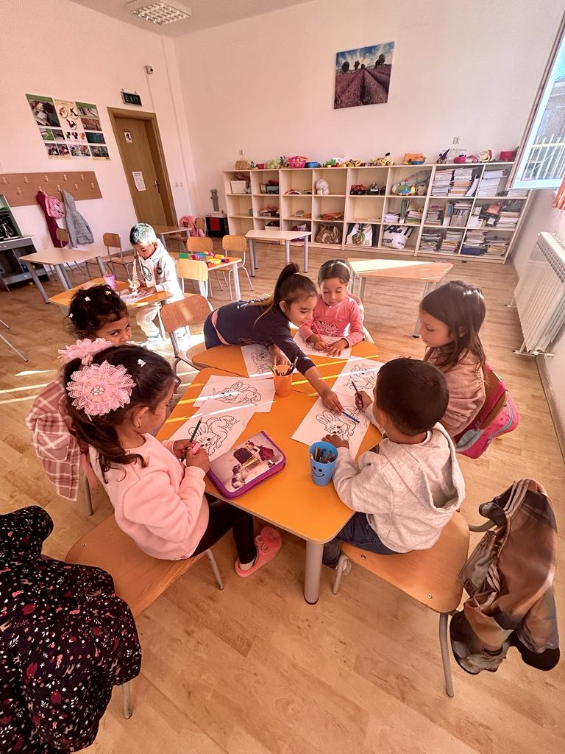

Slide 7
Трудности и причини за ранното отпадане на децата от системата на предучилищното образование:
Социално - икономически: ниски доходи, недостатъчна грижа и заинтересованост от страна на родителите или негативно отношение към образователната система, проблеми в семейството .
Етномултикултурни: липса на интерес към образователния процес, невладеене на български език, водещо до затруднения да се усвоява учебния материал и да се общува на български език.
Психологически: плахост и неувереност в себе си, поради липса на речеви и социален опит, усещане за неуспех ,поради наличие на краткотрайно внимание и нагледно-образно мислене, трудно адаптиране към новата за детето училищна среда .

Slide 8
Мерки за намаляване на отсъствията:
Осигуряване на позитивна и подкрепяща образователна среда, отговаряща на индивидуалните особености и потребности на всяко дете, разнообразни дейности и занимания, според интересите и потребностите на детето.
Включване и активно участие на медиатор, други институции и родители, оказващи съдействие в разговорите и убеждаването на тези родители, които не осигуряват присъствието на децата си в училище.
Периодично обновяване на играчки и игровият запас за определената възраст и необходимите принадлежности за адаптацията и социализацията, необходими на детето в пребиваването му в училище.

Slide 9
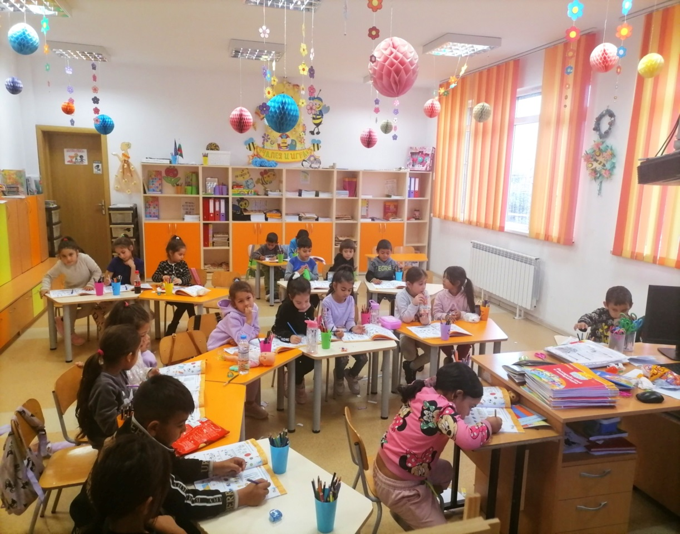
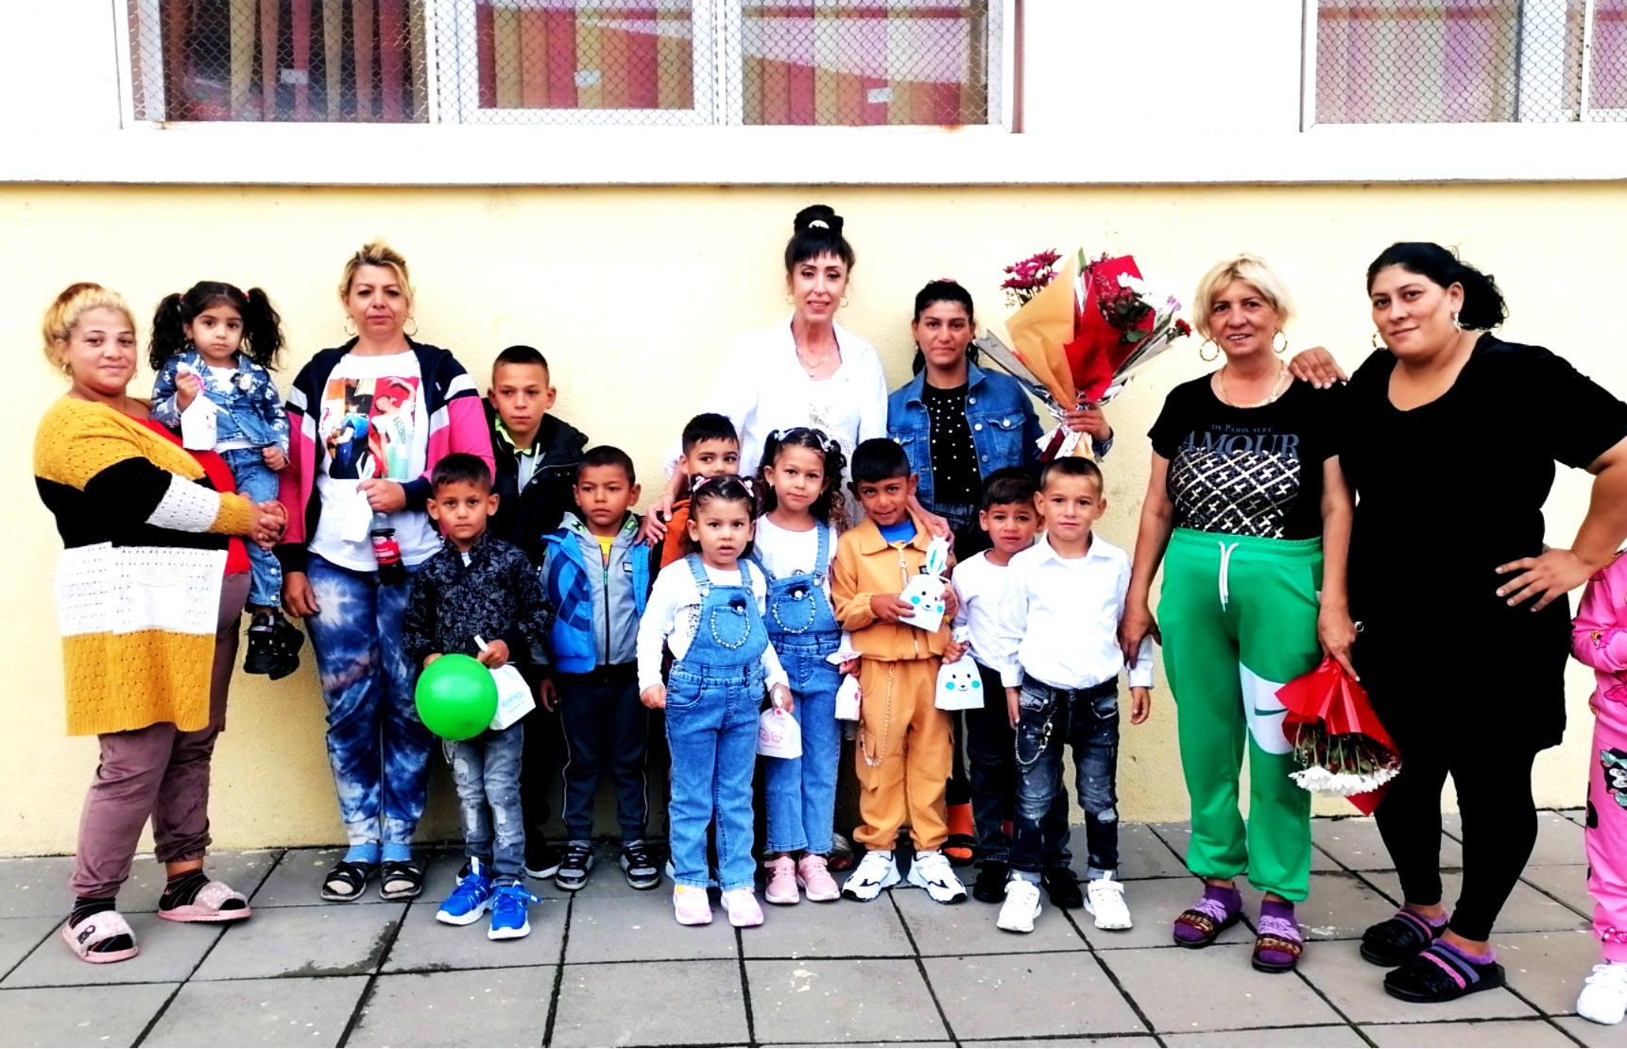
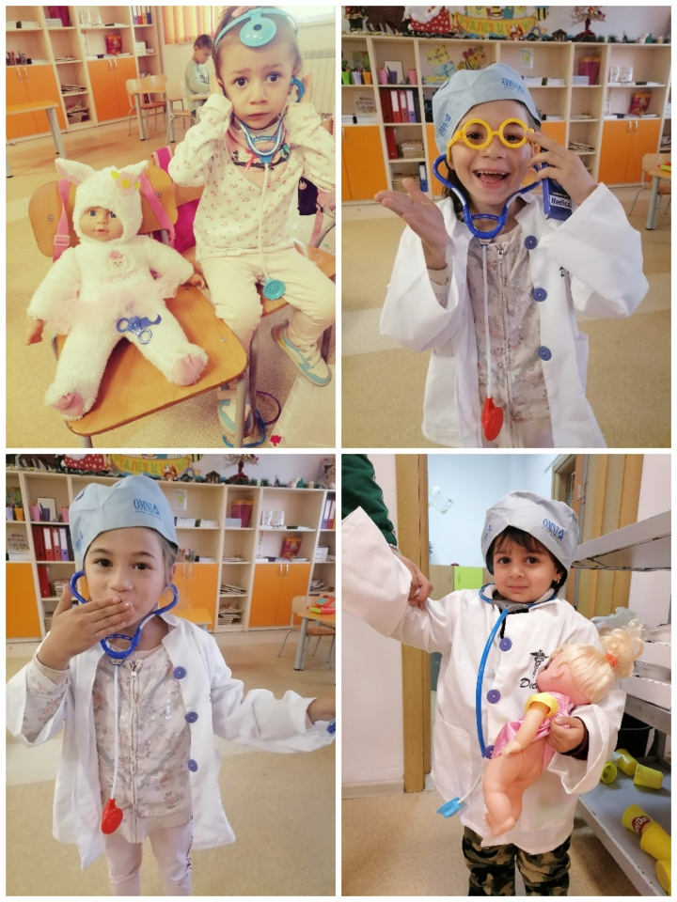
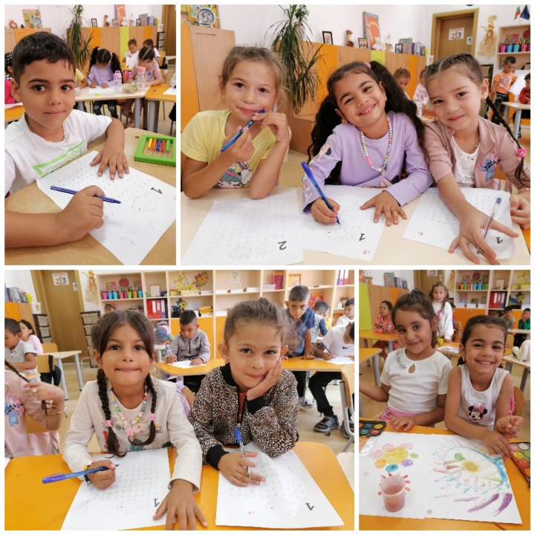

Slide 10
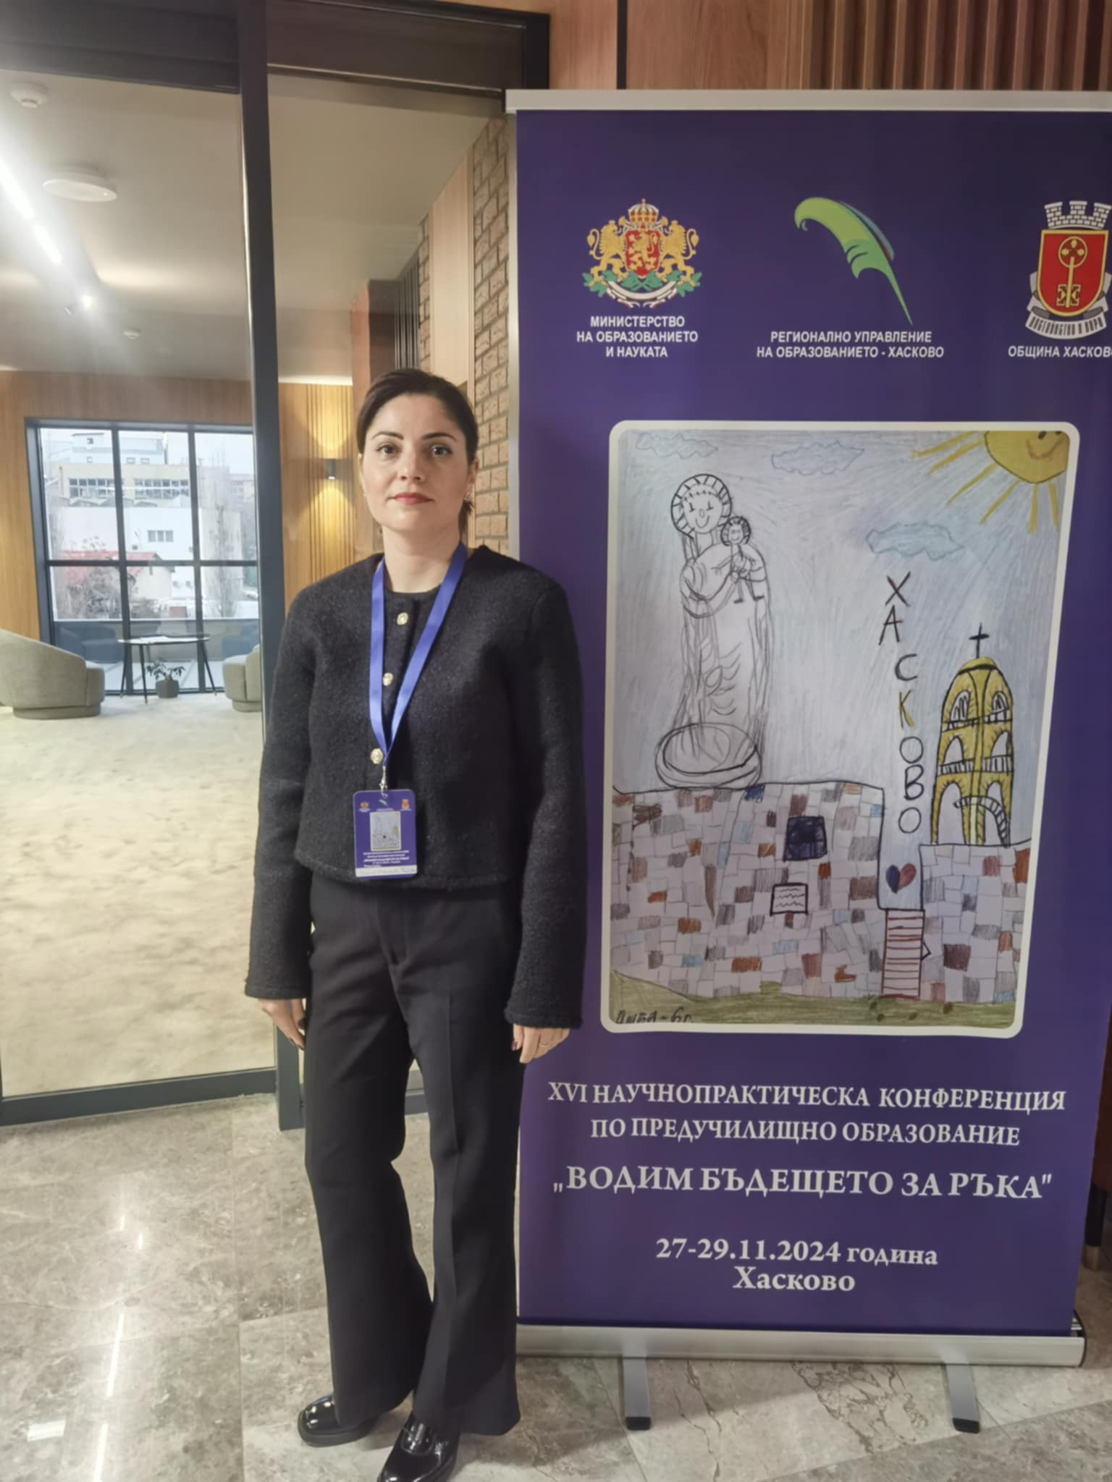
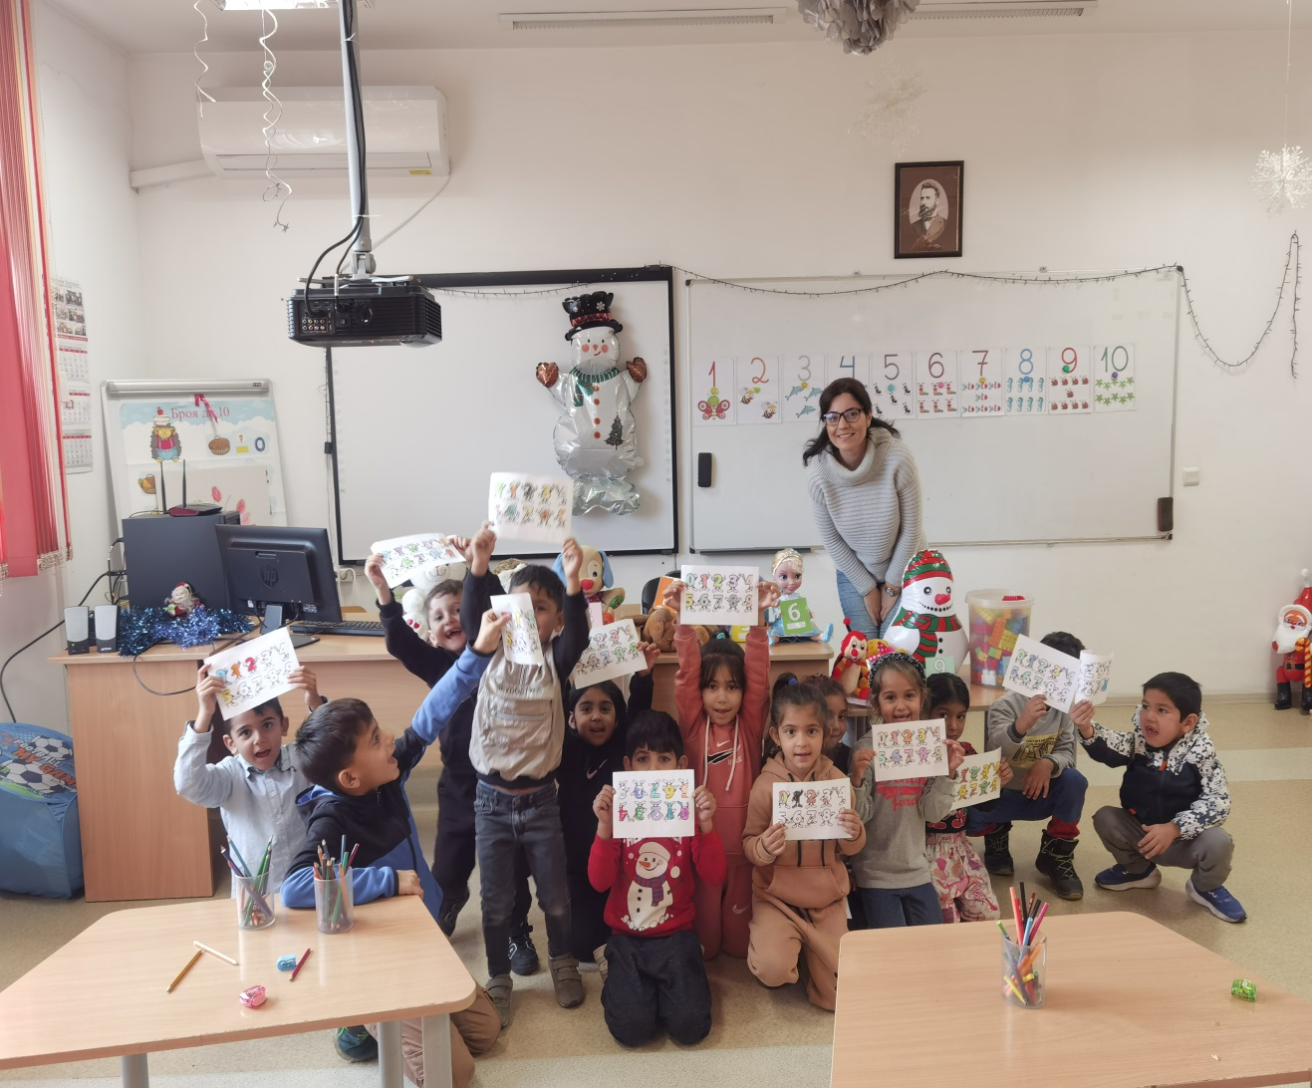
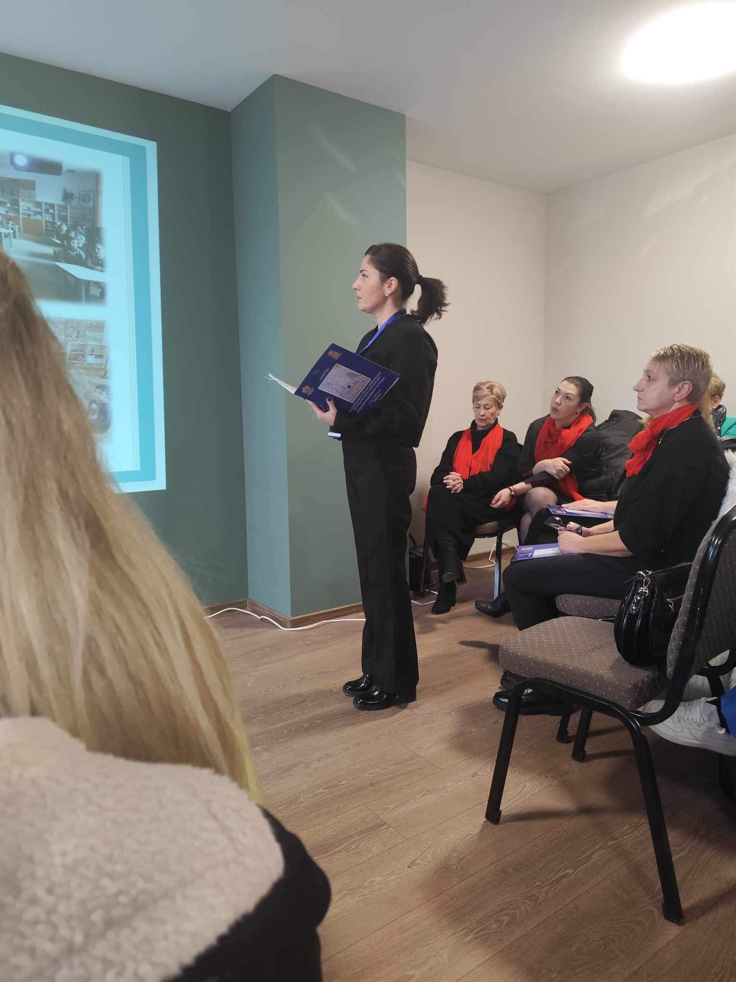
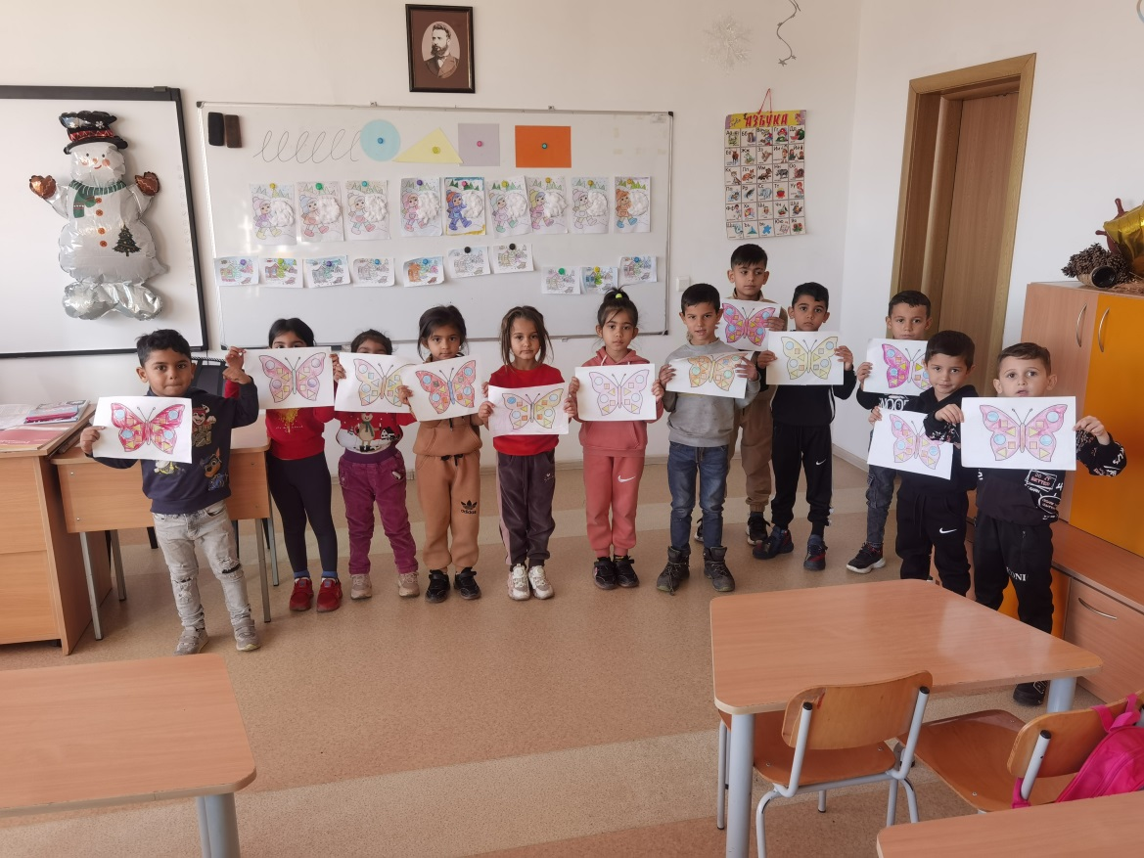

Slide 11
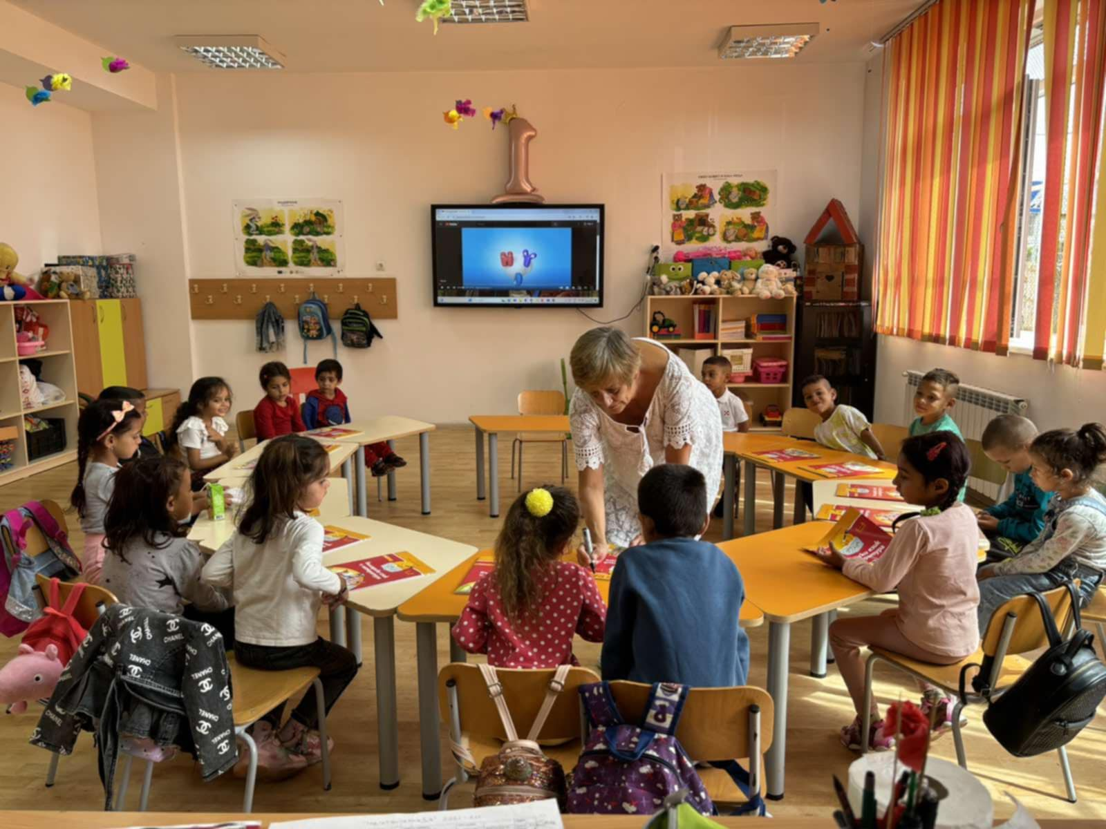
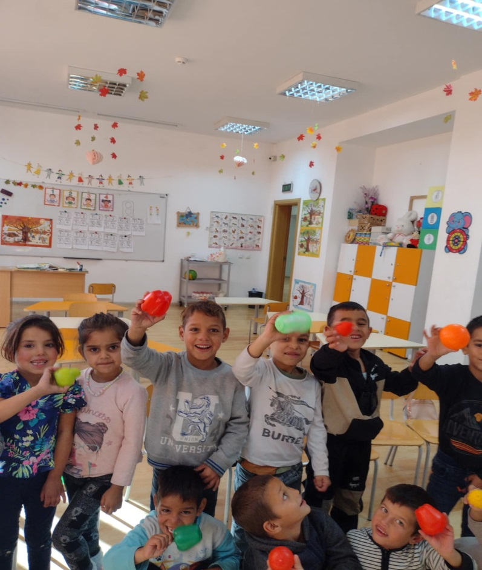
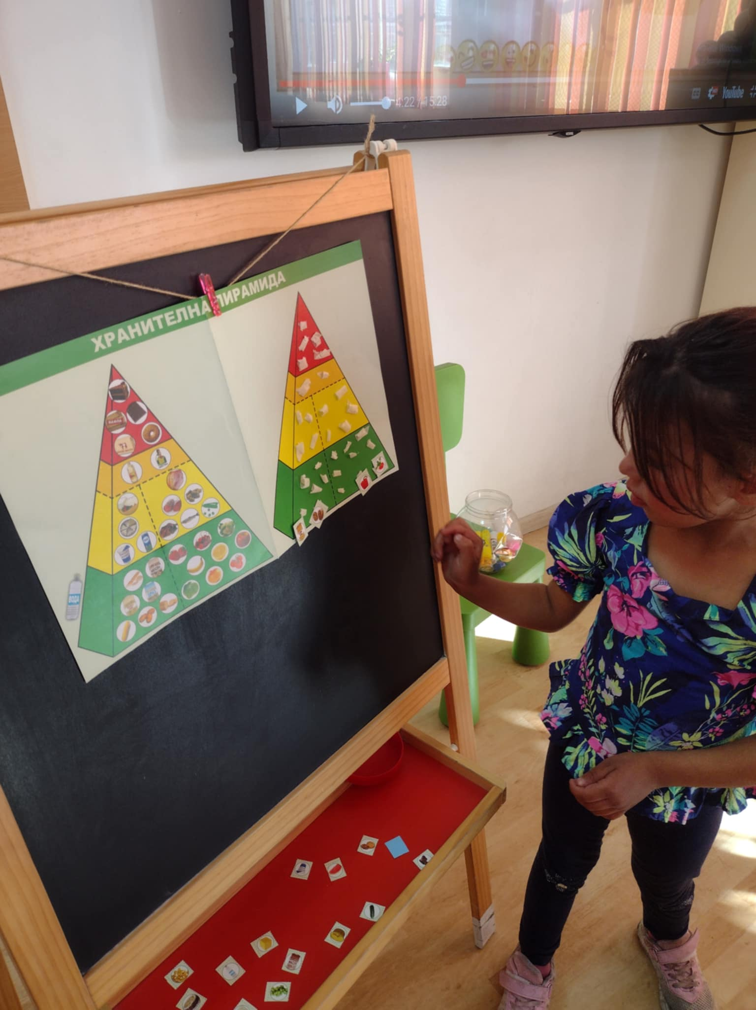
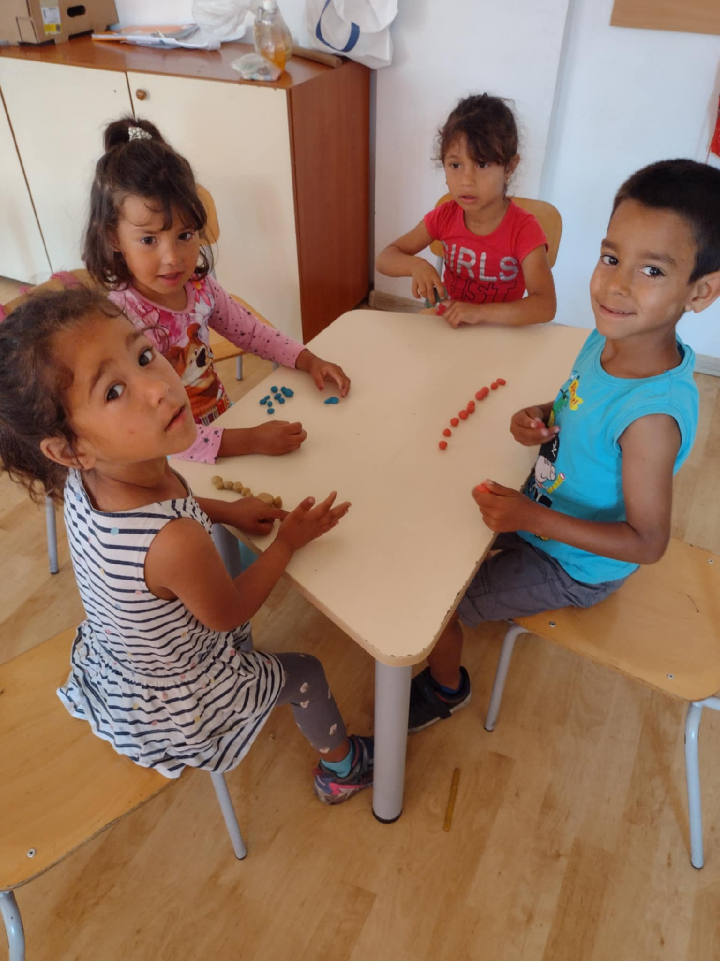

Slide 12
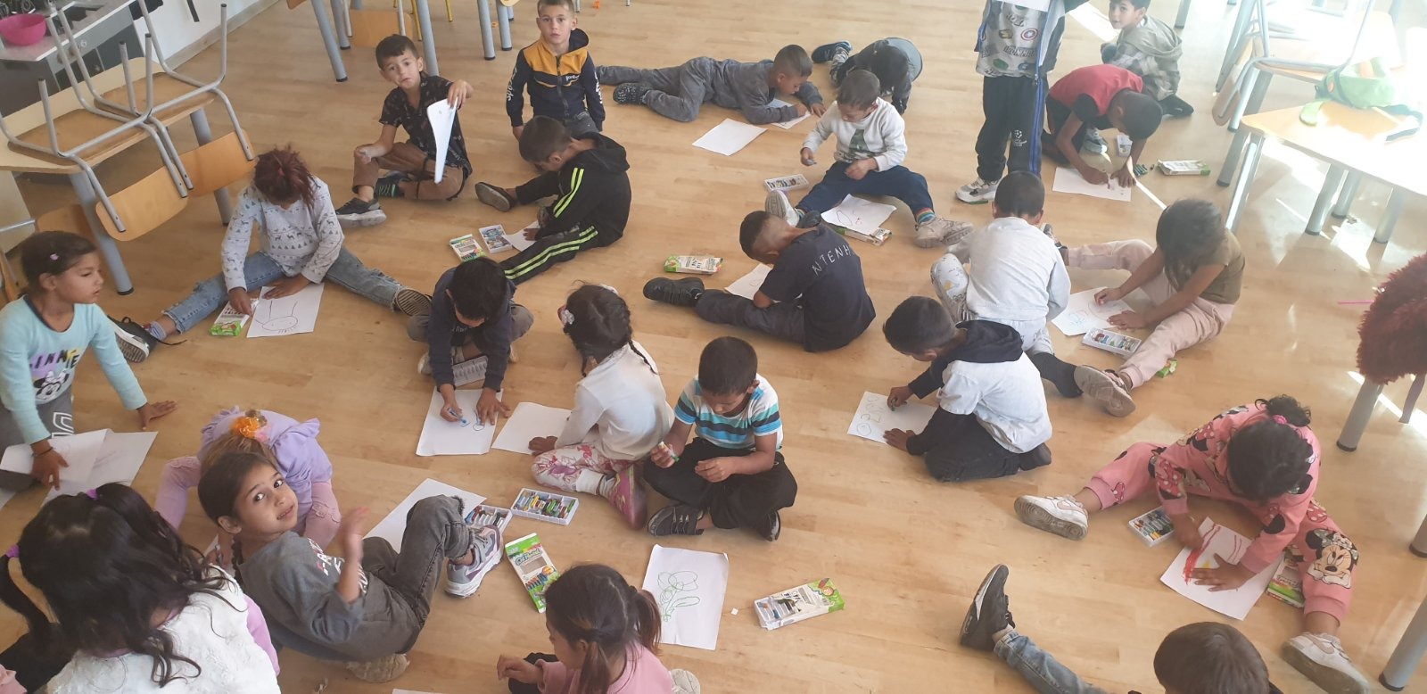
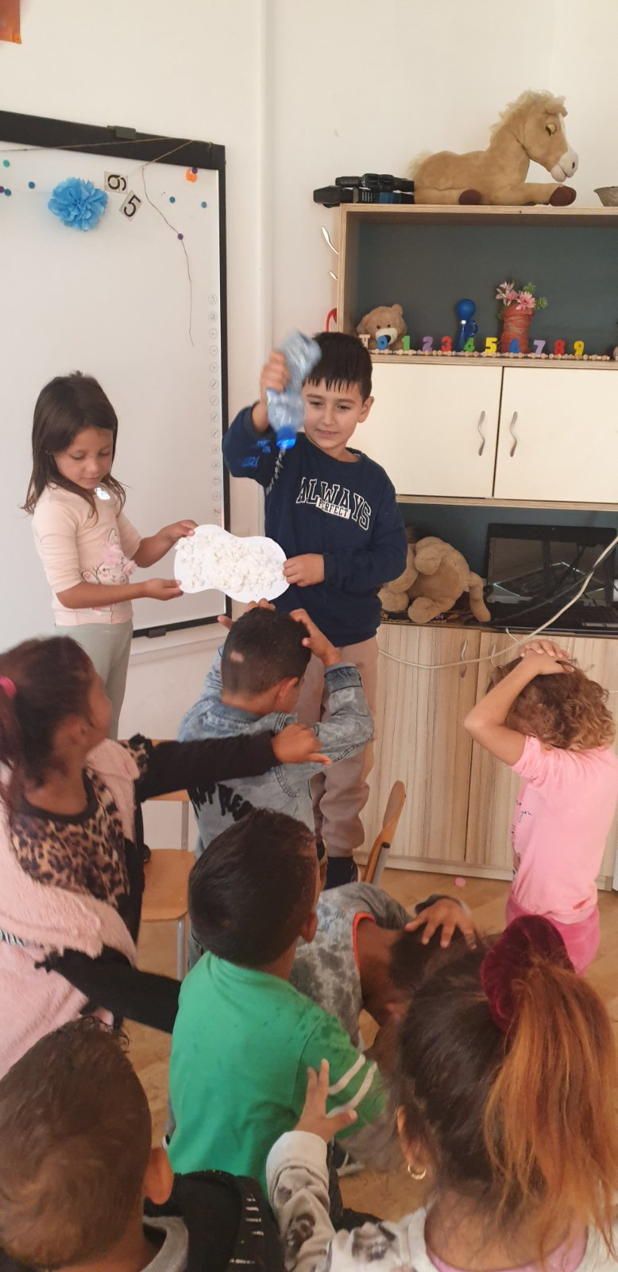
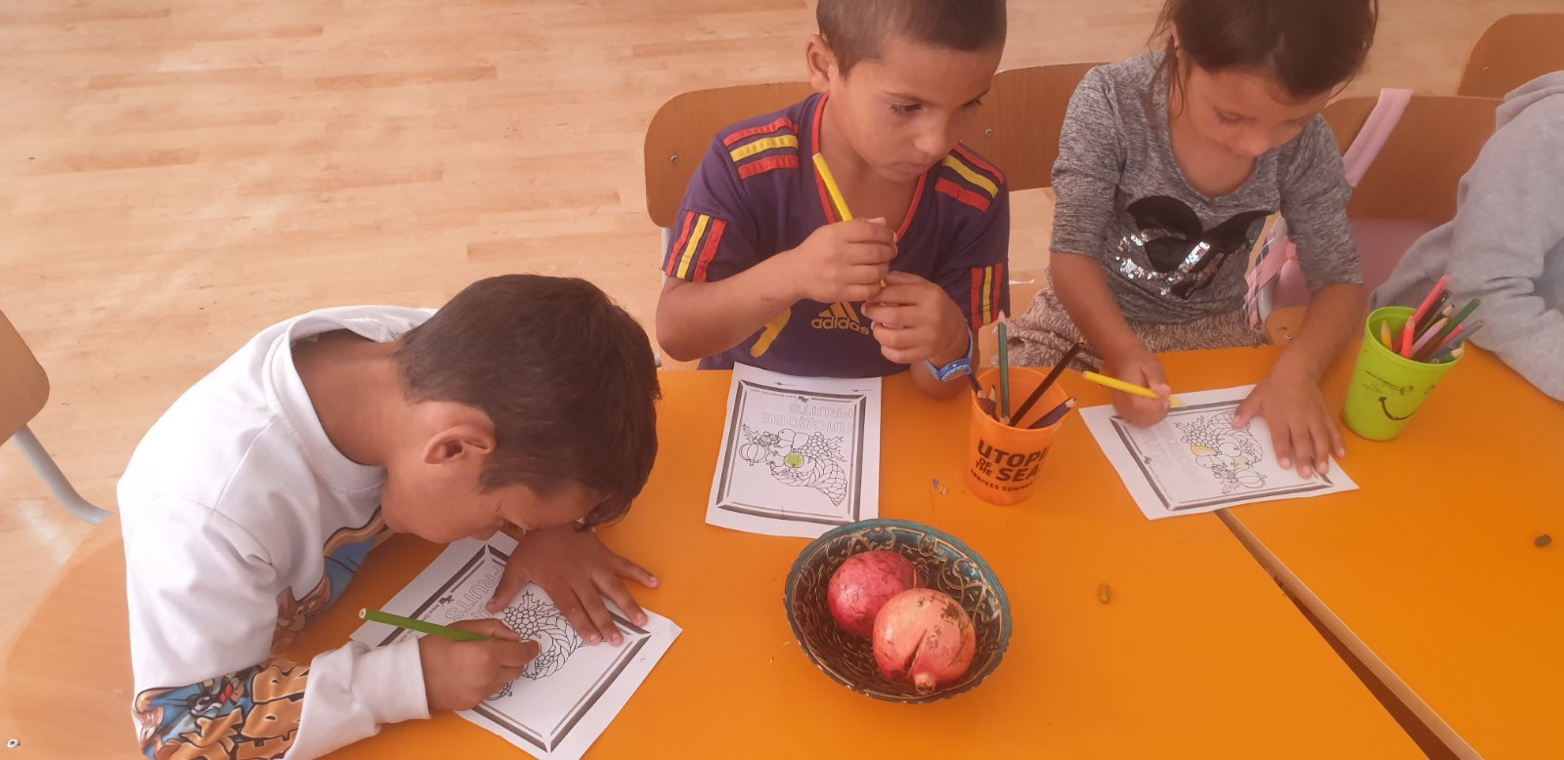

Slide 13
Работа с родители
Работата ни с родителите е постоянна, чрез ежедневните ни срещи, посещения в домовете, празнуване на рождени дни и участие в училищни мероприятия. Заедно обсъждаме наболели житейски проблеми, разрешаваме конфликти. Стимулираме към добрата комуникация и държим на задължителното присъствие на всяко дете.
Съвместно търсим в процеса на даване на знания, развиване на умения и отношения, творческите заложби и способности на всяко дете. Осигурявайки спокойна обстановка, подкрепа от родители и учители, децата да разгърнат своя потенциал, защото те има какво да покажат.

Slide 14
Работа в ПЕКК
През настоящата учебна година образователно- възпитателната работа на ПЕКК се подчинява на изискванията на съвременното предучилищно възпитание. ПЕКК се съвещава редовно, като след всяко заседание се изготвя протокол с обсъдените въпроси и решения, подписан от членовете. Темите на сбирките засягат най-често срещаните проблеми на децата в мултикултурна среда; посещаемостта; трудностите в усвояването на учебното съдържание; привличането на родителите като сътрудници в учебно-възпитателната работа; изготвяне на дидактичен материал; споделяне на опит от всеки член на ПЕКК за адаптацията и социализацията на децата към образователния процес с водеща роля ИГРАТА.

Slide 15
Проектни дейности за допълнително обучение по български език по проект „Силен старт“
Брой на групите, участващи в проекта – 8
Проектните дейности стимулират детското развитие чрез посочване на познавателните процеси, обобщени способи при възприемане и оценяването им. Развиват и обогатяват речника, свързаната реч, овладяват фината моторика, поставят основите на логичното мислене, изграждат мотивация и увереност в собствените възможности на всяко дете.

Slide 16
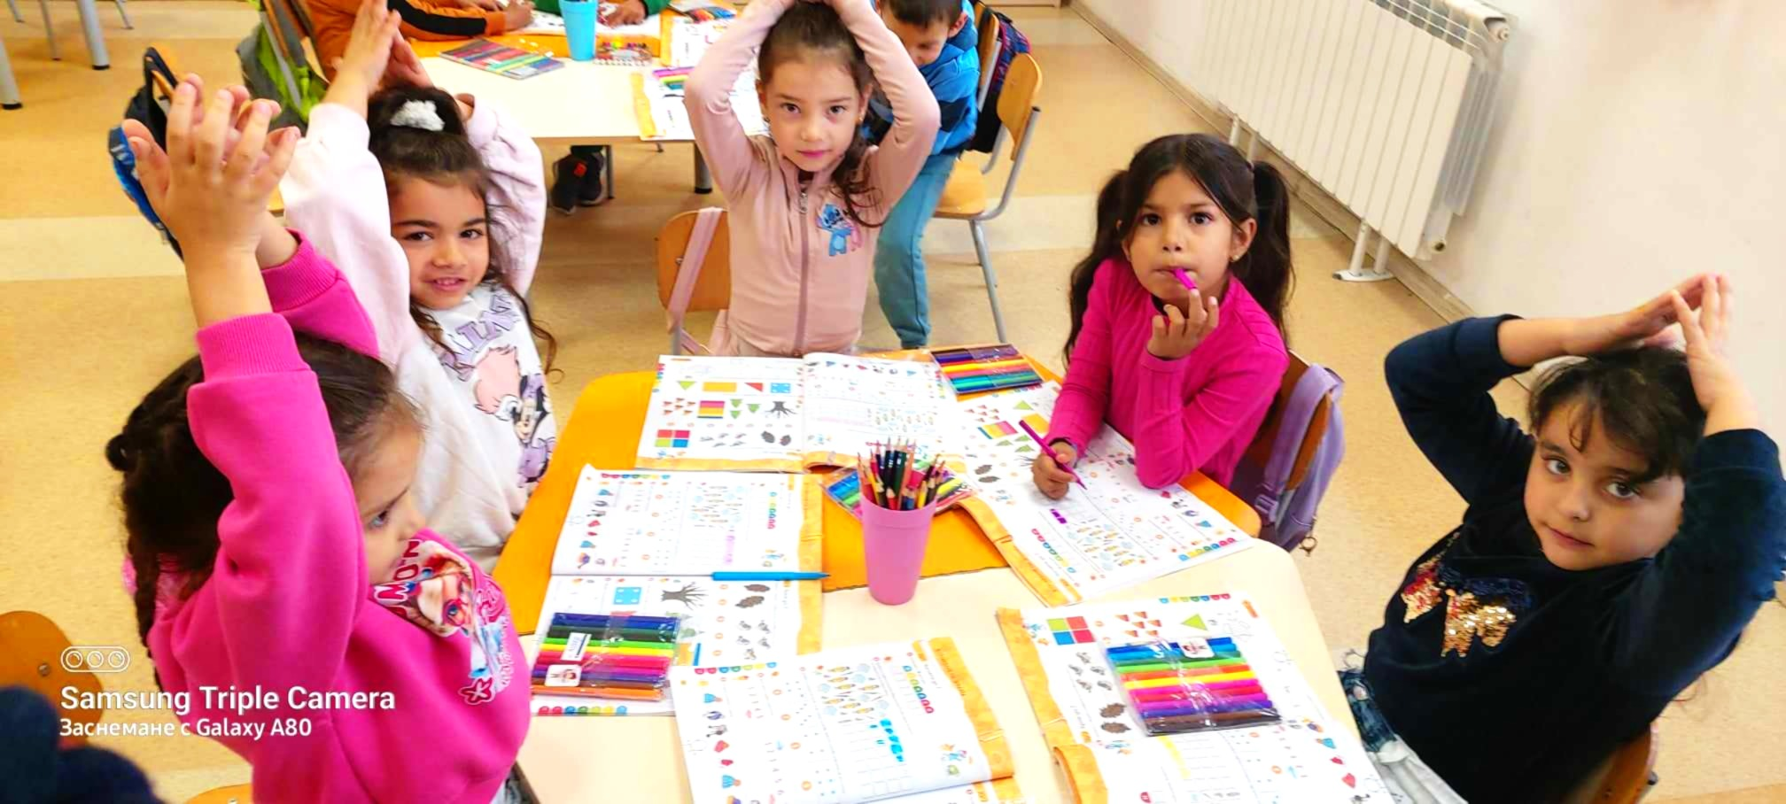
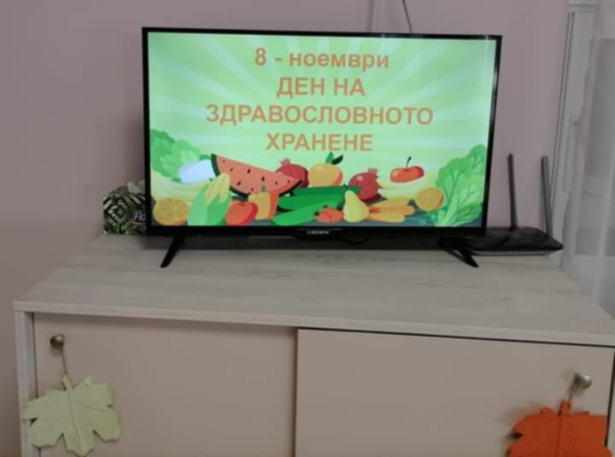
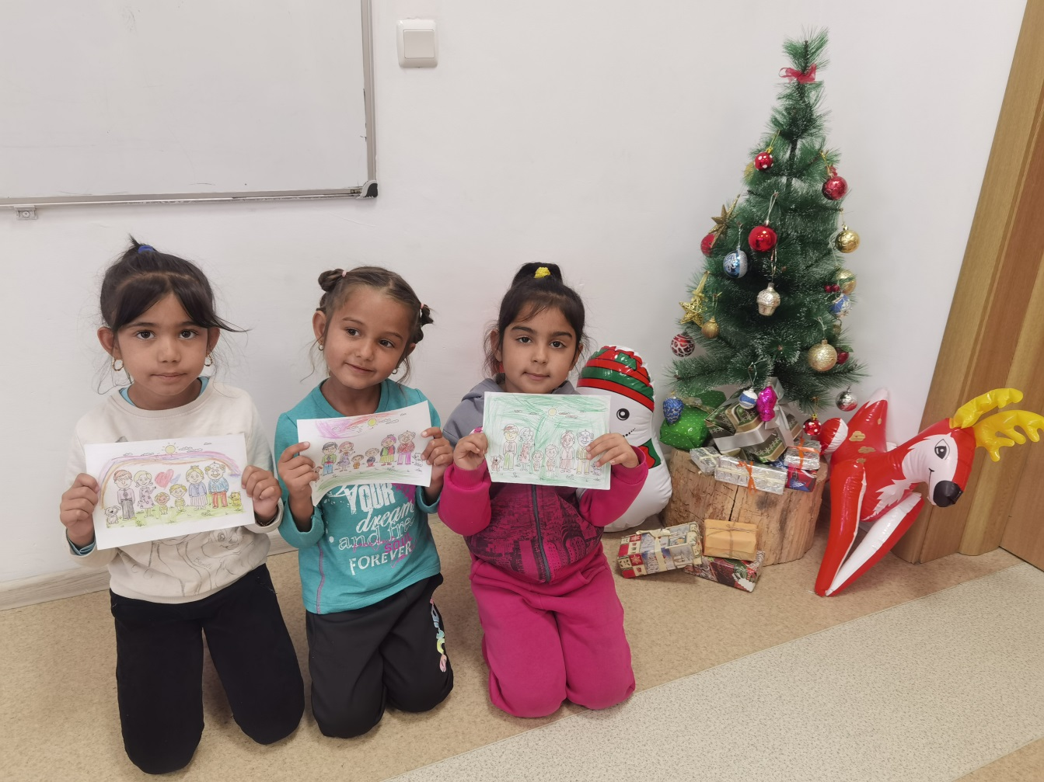

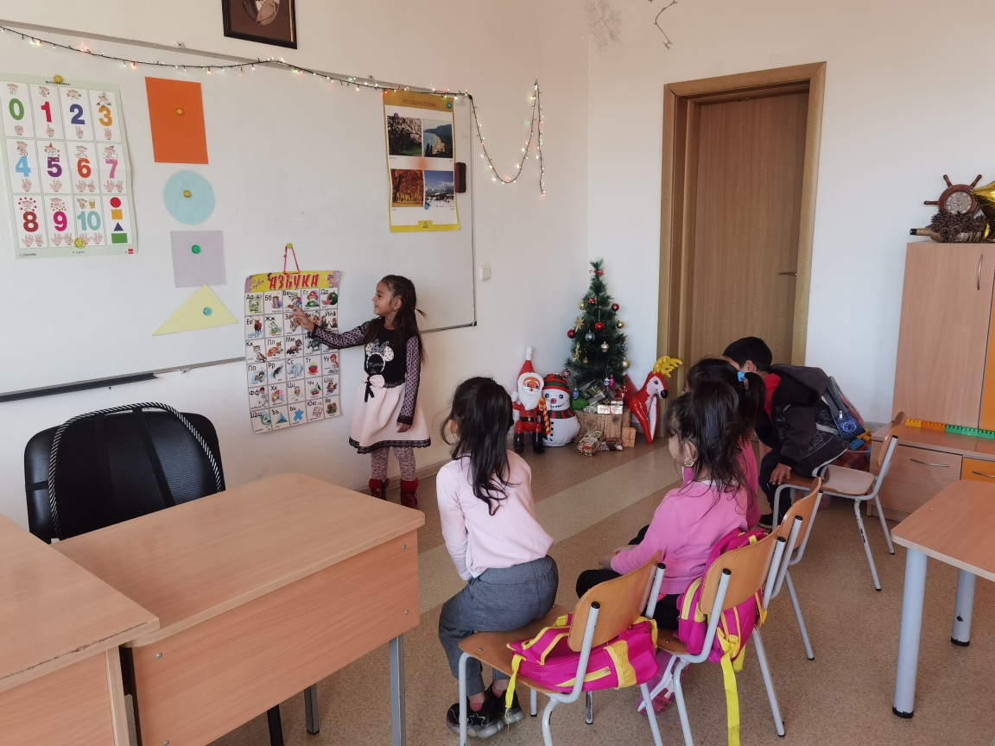

Slide 17
Проведени мероприятия през първия учебен срок на учебната 2024 – 2025 година
Откриване на учебната година;
Никулденски празник;
- Тържество „Добре дошъл, Дядо Коледа“. Всички деца се радваха и с удоволствие демонстрираха научените стихчета и песни за любимия зимен герой.

Slide 18
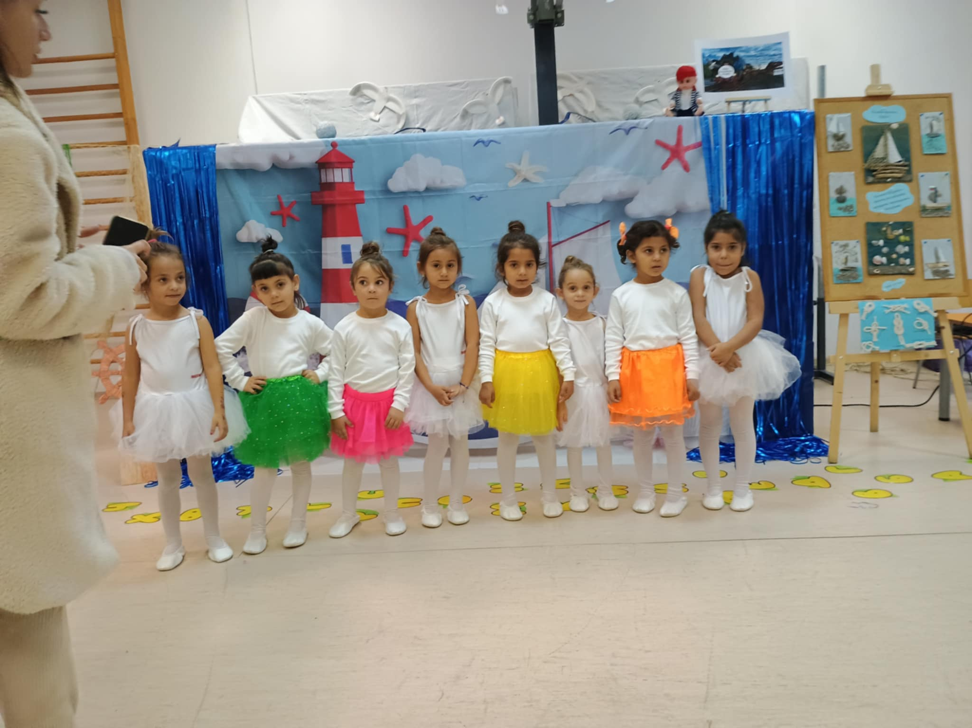
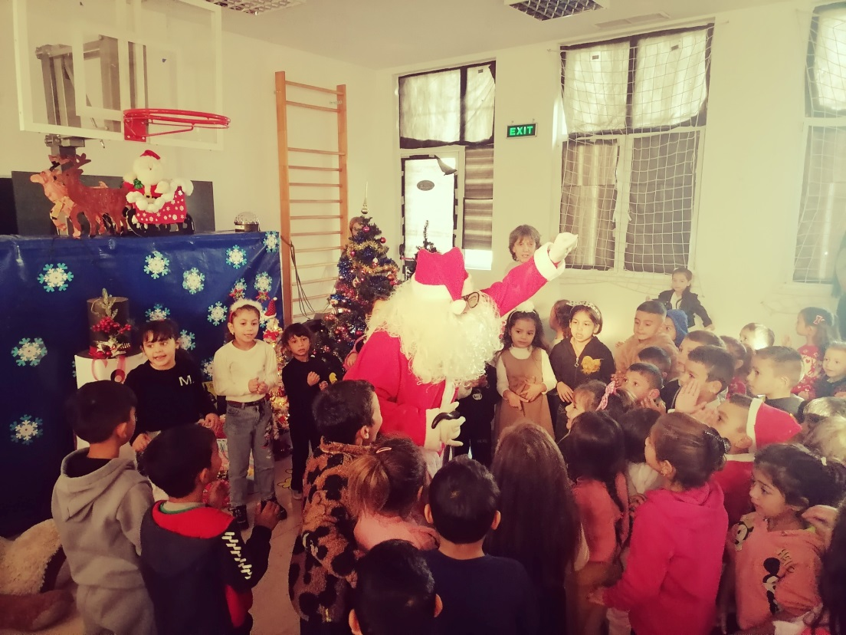
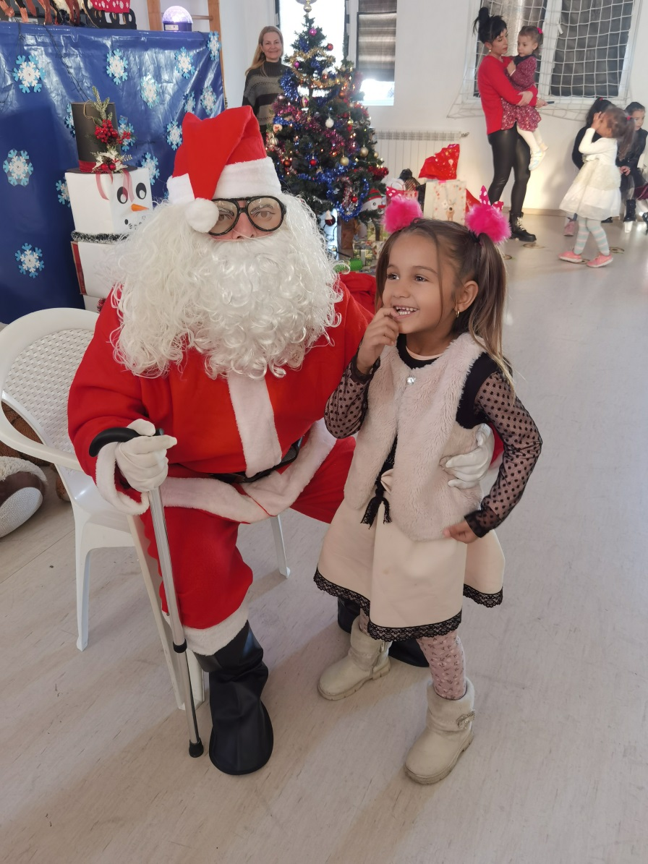
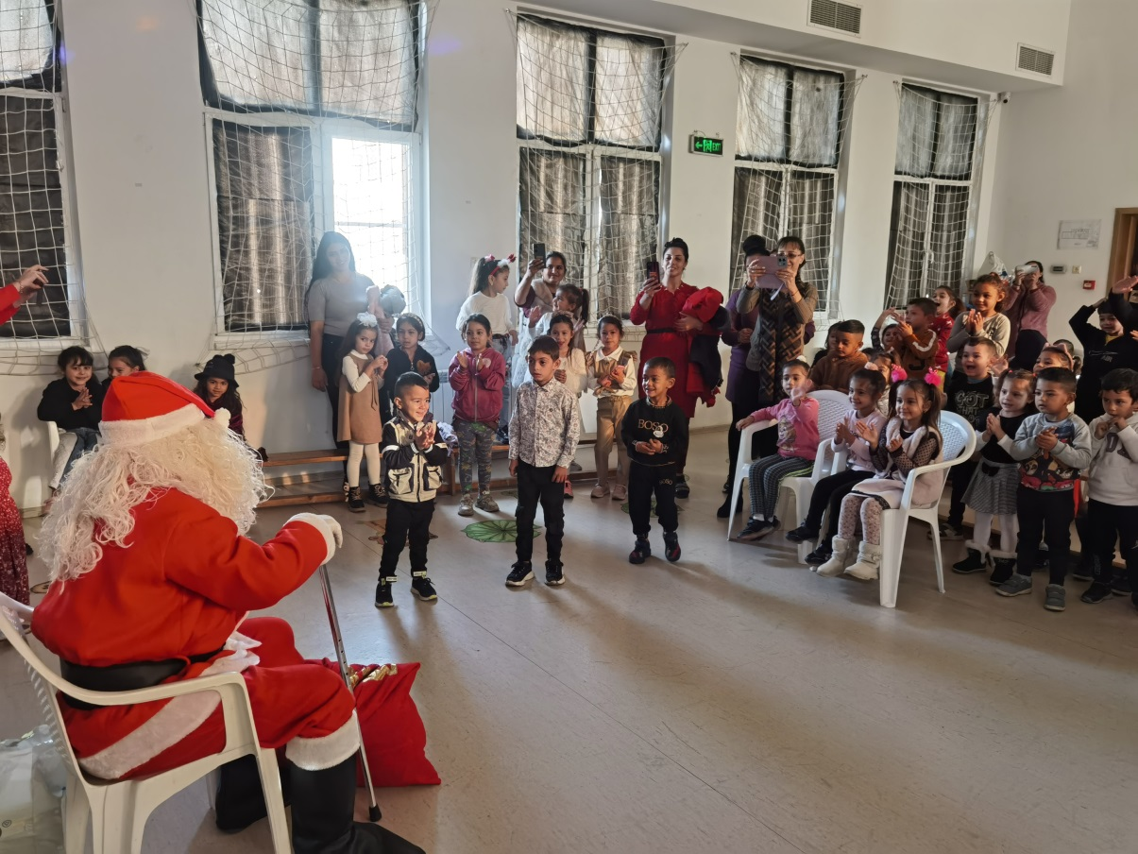

Slide 19
Благодарим за вниманието!

